Slide 1
Дети блокадного Ленинграда на Заводоуковской земле.

Slide 2
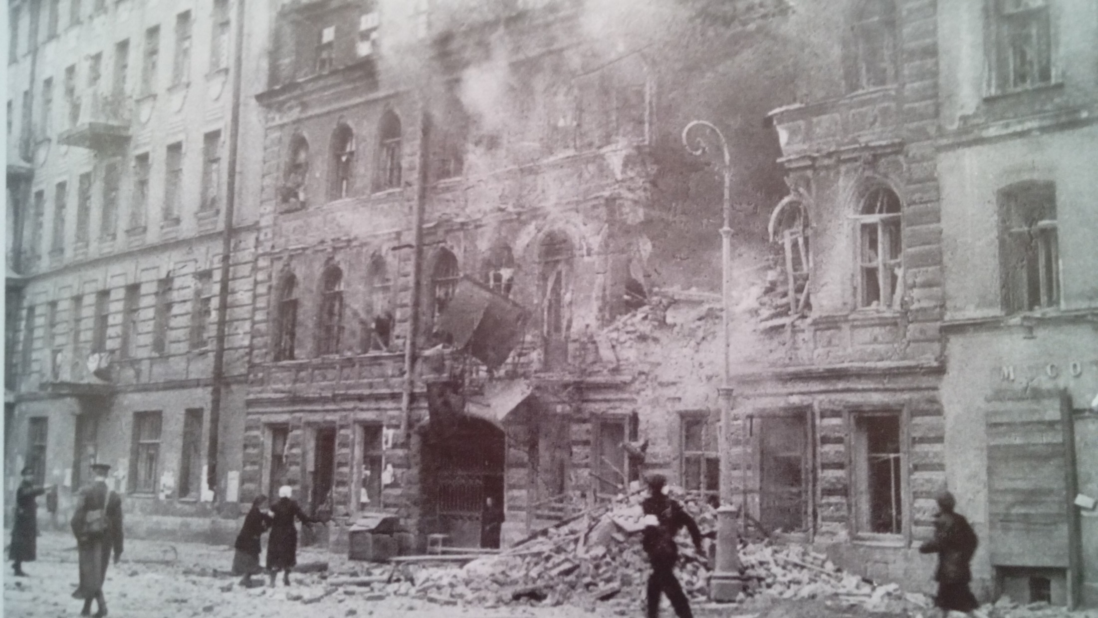
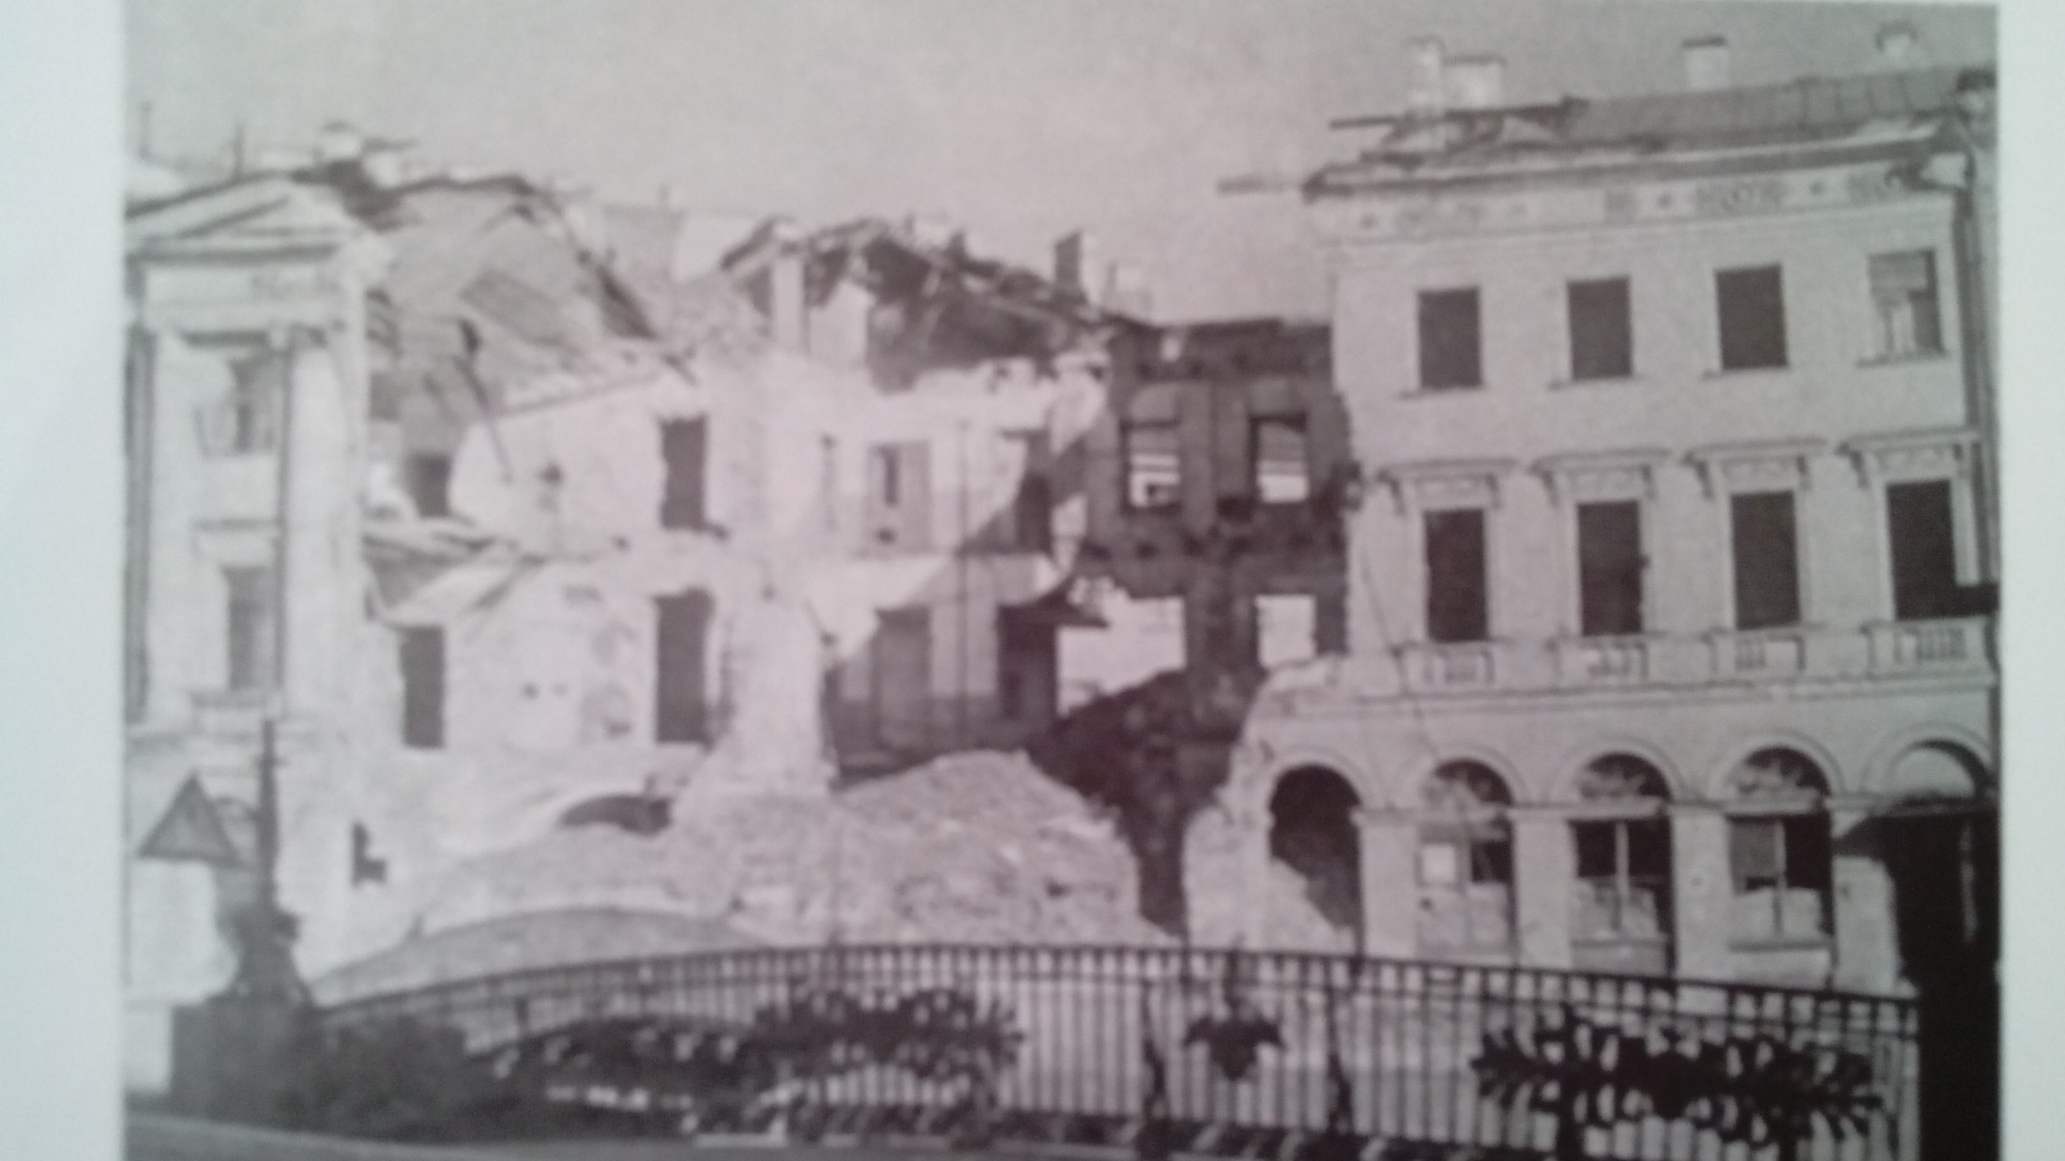

Slide 3
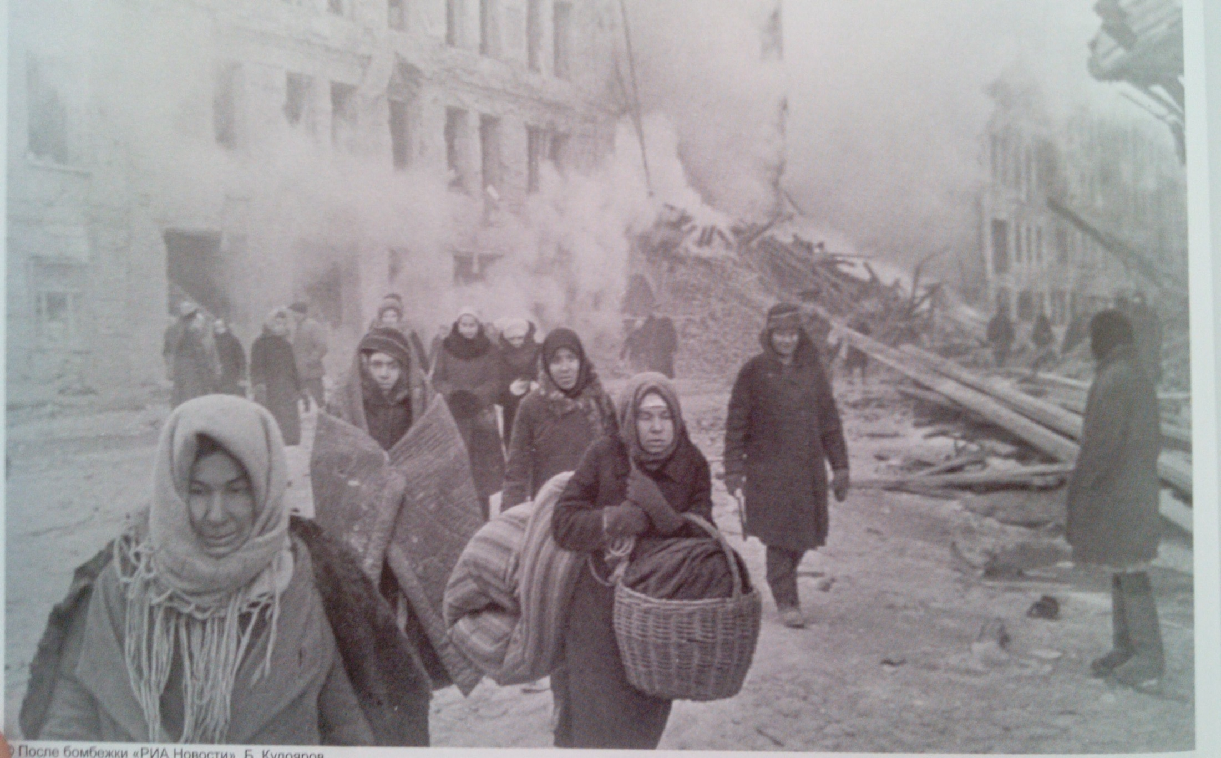

Slide 4
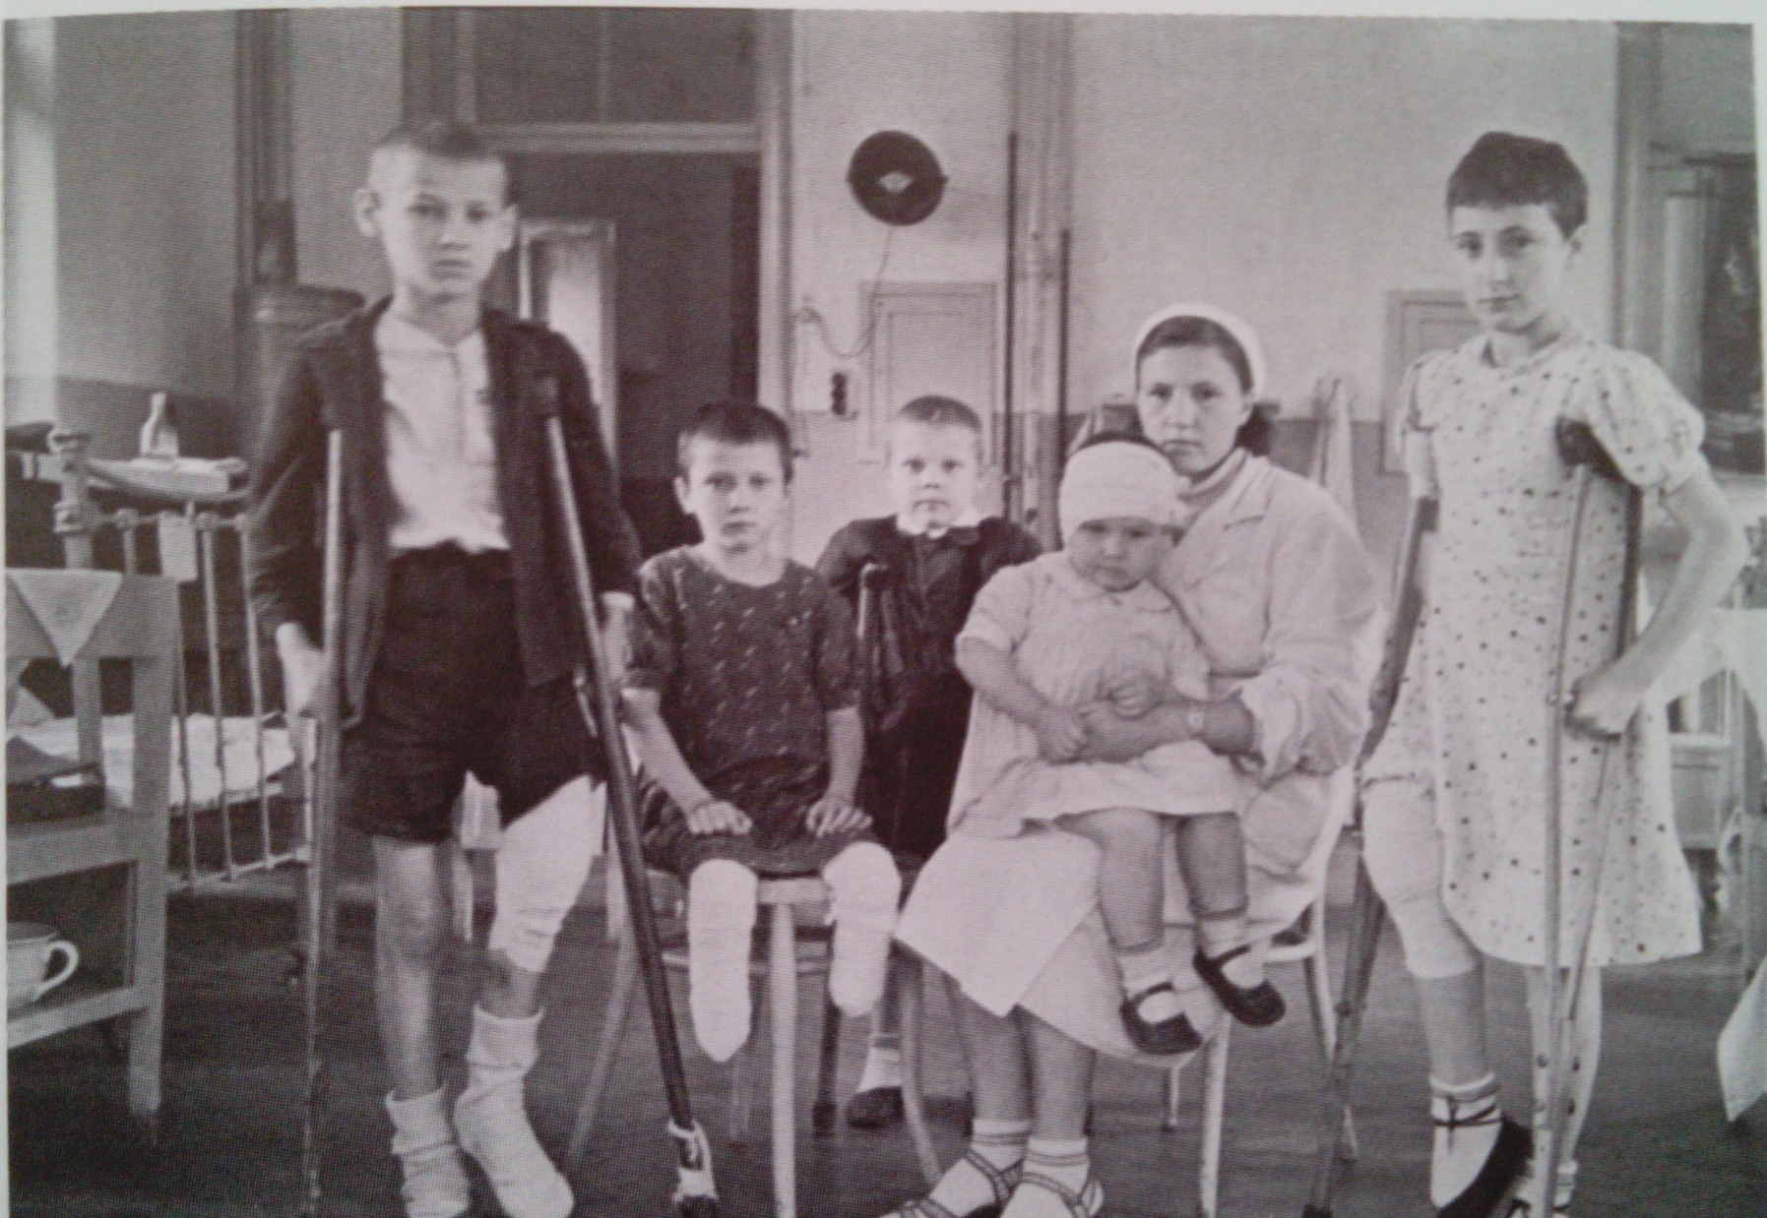
В 1943 году в Новозаимском районе в четырех детских домах проживало 870 детей – из Ленинграда, Москвы, Калмыкии, Сталинграда осажденных районов Курской. Орловской, Харьковской, Ворошиловоградской областей.

Slide 5
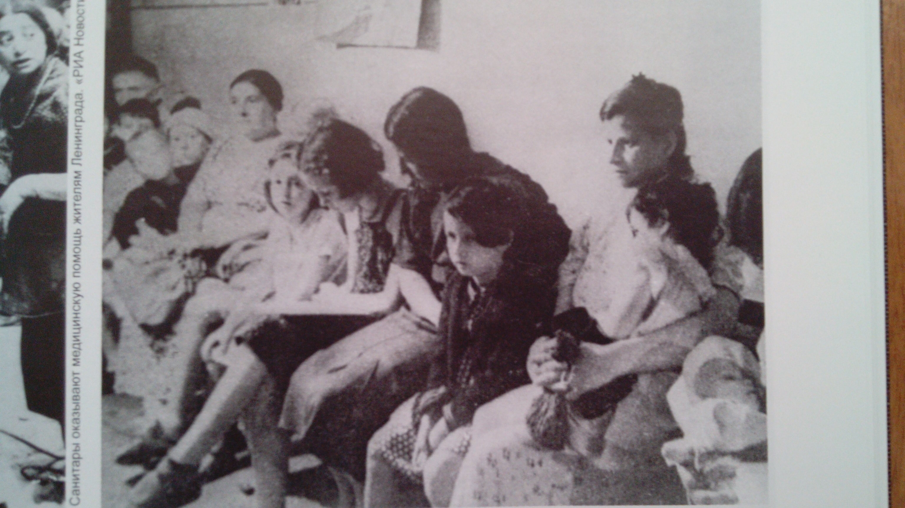
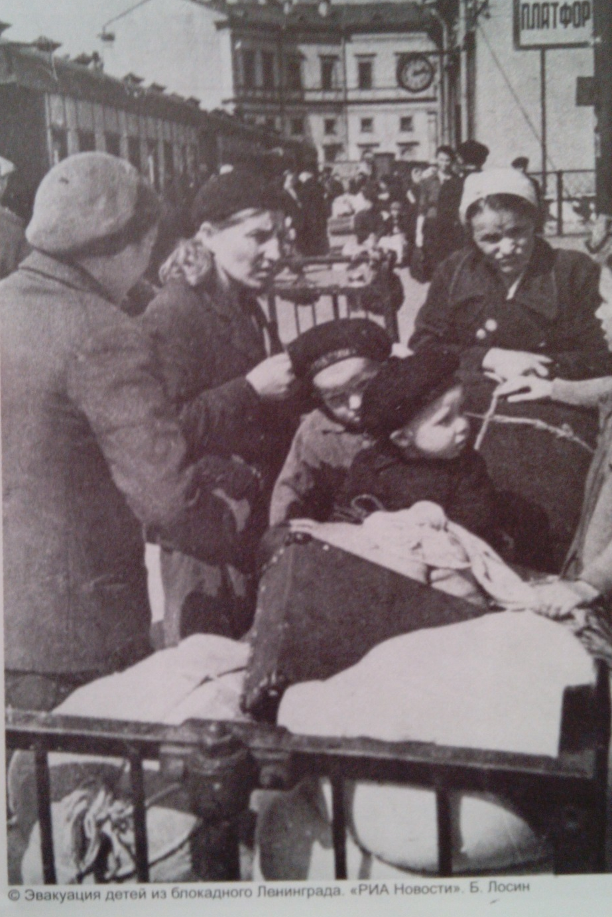
Осенью 1041 года Ялуторовский районный совет депутатов трудящихся, несмотря на нехватку свободных помещений, принял решение разместить эвакуированных детей в селе Лыбаево, где им отдали помещение клуба, контору сельпо, интернат неполную среднюю школу и сельский магазин; около 40 прибывших остановились на время в Заводоуковске – в недостроенной средней школе (современный агротехникум). В Новой Заимке в здании средней и начальной школ. В дальнейшем этих детей направили во вновь образованные детские дома и детинтернаты юга и севера Тюменской области.

Slide 6
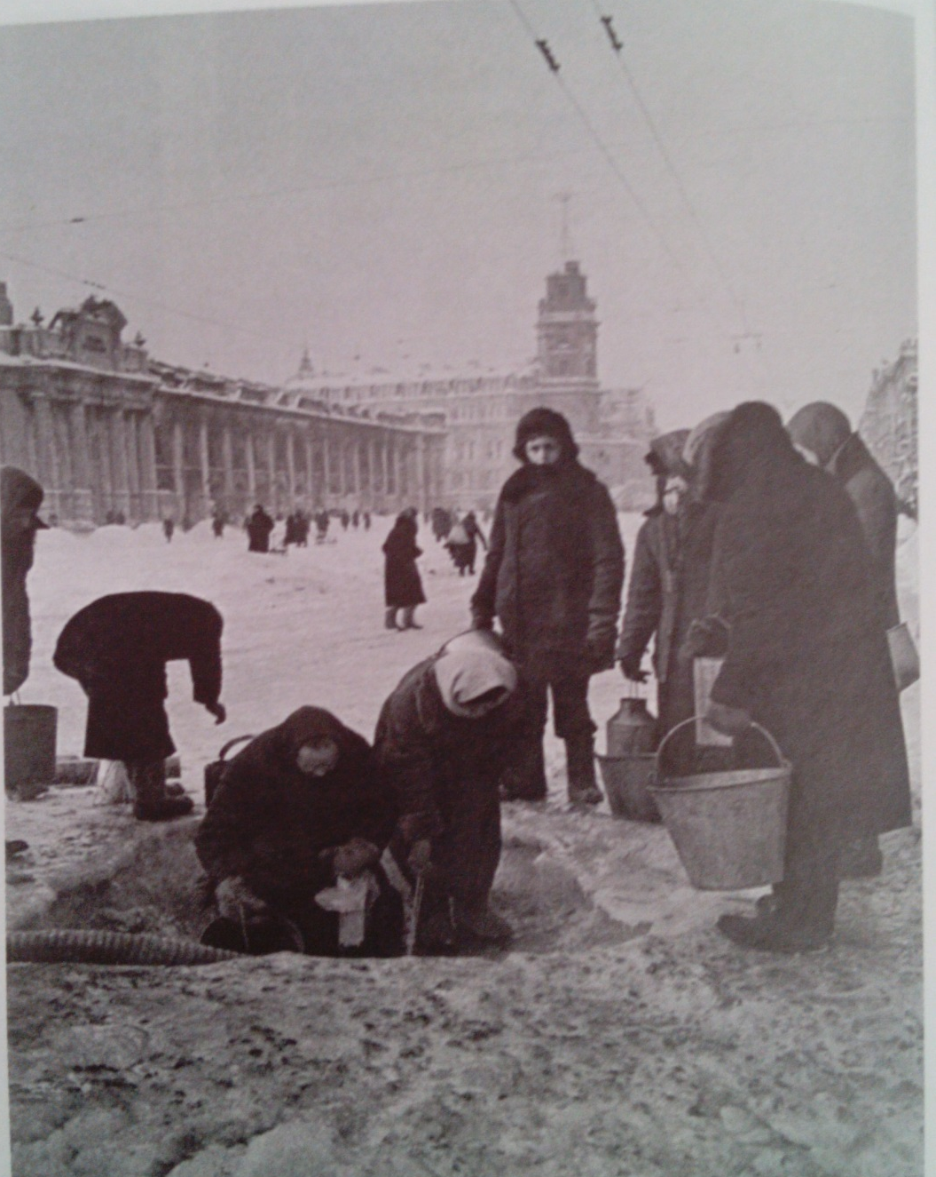
Начиная с конца 1941 года, исхудавших, испуганных мальчишек и девчонок приняли в детском доме №99 на Тропинском участке Заводоуковского леспромхоза. В основном там жили дети калмыков, но в декабре 1941 года сюда привезли и маленьких ленинградцев. До самого снятия блокады оставались такие воспитанники в Лыбаевском детском доме №95. В Бигиле. Одине 146 ребят в возрасте от 2 до 14 лет разместились в детинтернате на Чащинском кордоне, Новозаимского района, 440- в Пятковском. В основном все они были собраны по группам, сформированным в самом Ленинграде. В списках воспитанников Чащинского интерната можно встретить детей из детсада №22 (53 человека) и №18 (59),Октябрьторгина (34) в Пятково – из школ №242 (112 чел), 243 (187) и 259 (78) деторганизации фабрики «Ким» (29), Ремстройконторы (31). В другом архивном документе указано несколько иное количество детей Пятковского детинтерната, эвакуированных из Ленинграда: из школы №242 – 112 человек, №243 – 188, № 259 – 80, деторганизации фабрики «Ким» - 30, Ремстройконтора – 32. Таким образом, расхождение в подсчетах составляет 5 человек.

Slide 7
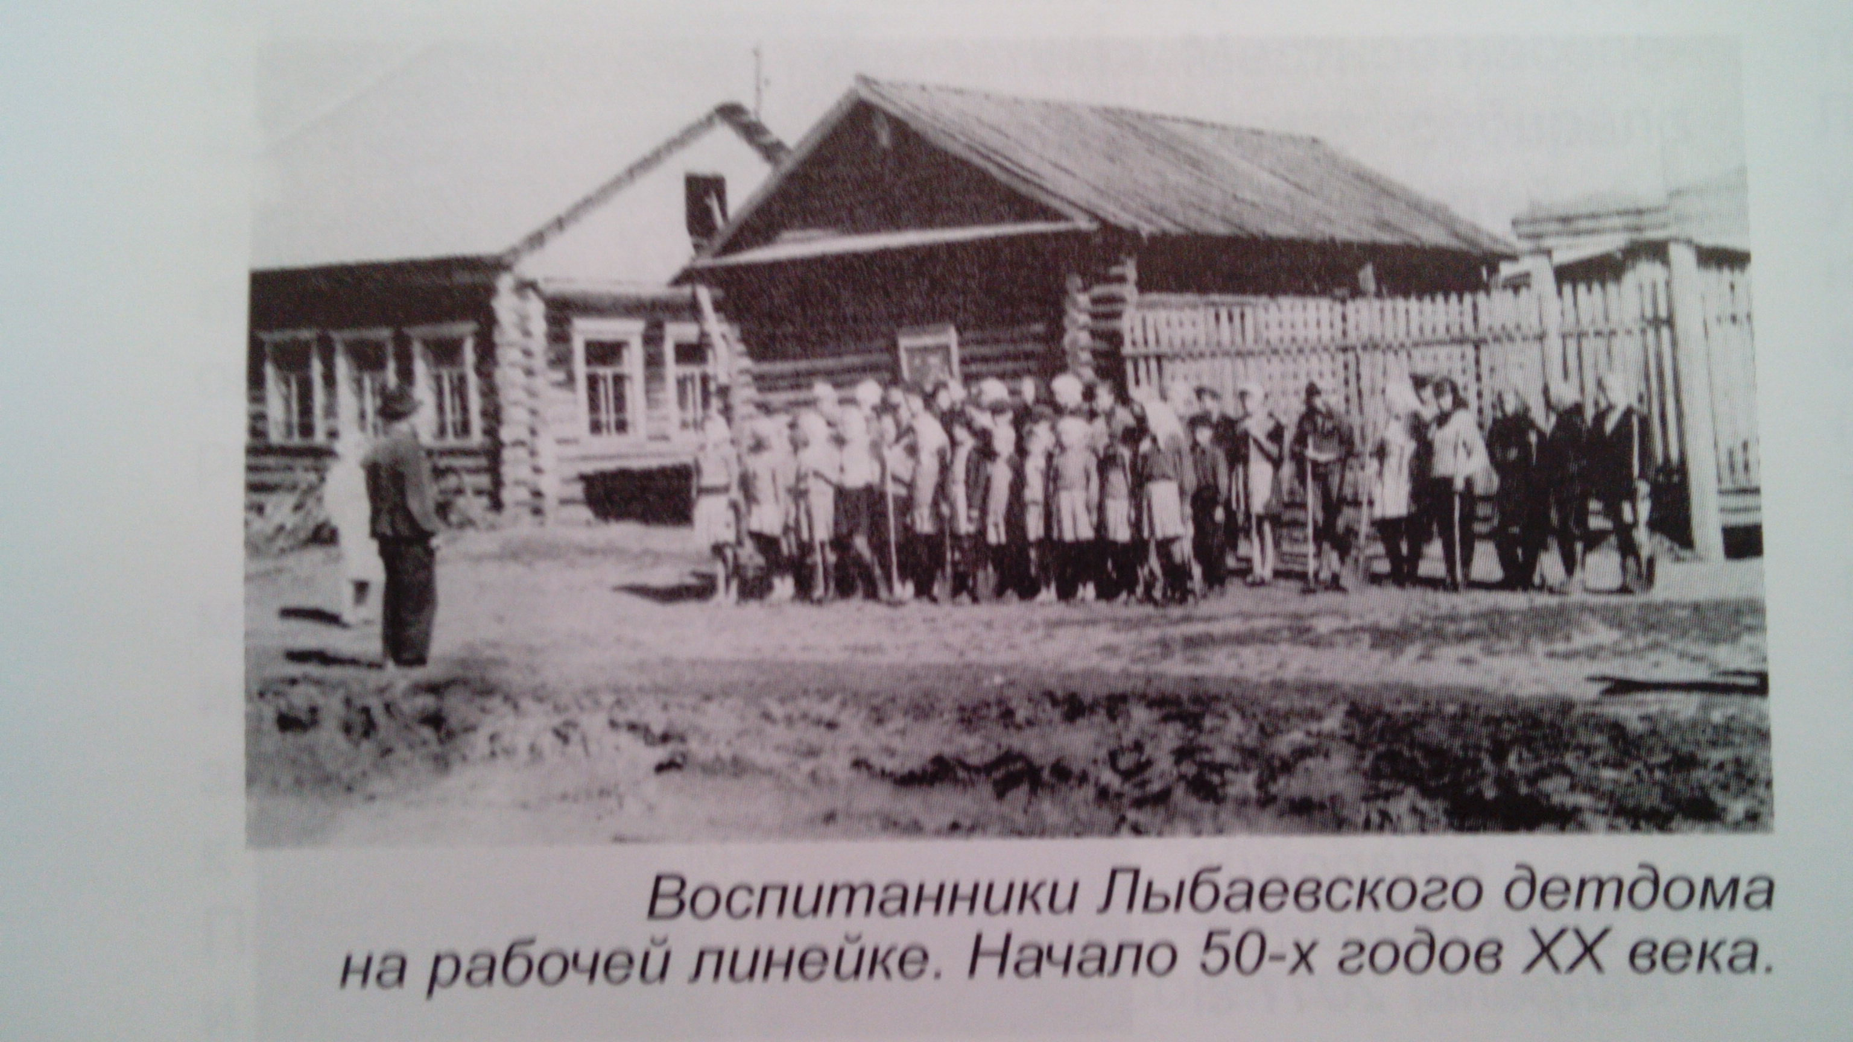
Местные краеведы довольно долго спорили, находился в Заводоуковске детский дом или , как утверждали некоторые, - эвакуированные ленинградцы жили здесь всего несколько месяцев в конце 1941 –го и в конце 1945 годов. Документов в архивах Тюменской области поэтому детскому дому не сохранилось но в фондах местного краеведческого музея имеются воспоминания заслуженного учителя РФ. Т.Д. Яковлевой, которая так отзывалась на этот вопрос: «Учились мы в здании санаторно-лесной школы, с нами же занимались эвакуированные из Ленинграда дети. Жили они в детском доме, многие из них ничего не знали о родителях: у кого – то на фронте, а у кого – то остались в осажденном фашистами Ленинграде. Мы старались согреть их своим теплом. Прибыли они зимой 1942 года. Часть ленинградцев была размещена по окрестным деревням, часть осталась в местном детском доме. Уроки у них вели такие педагоги, как М.И. Ефимова, МК. Постникова, Е.Ф. Старых».

Slide 8
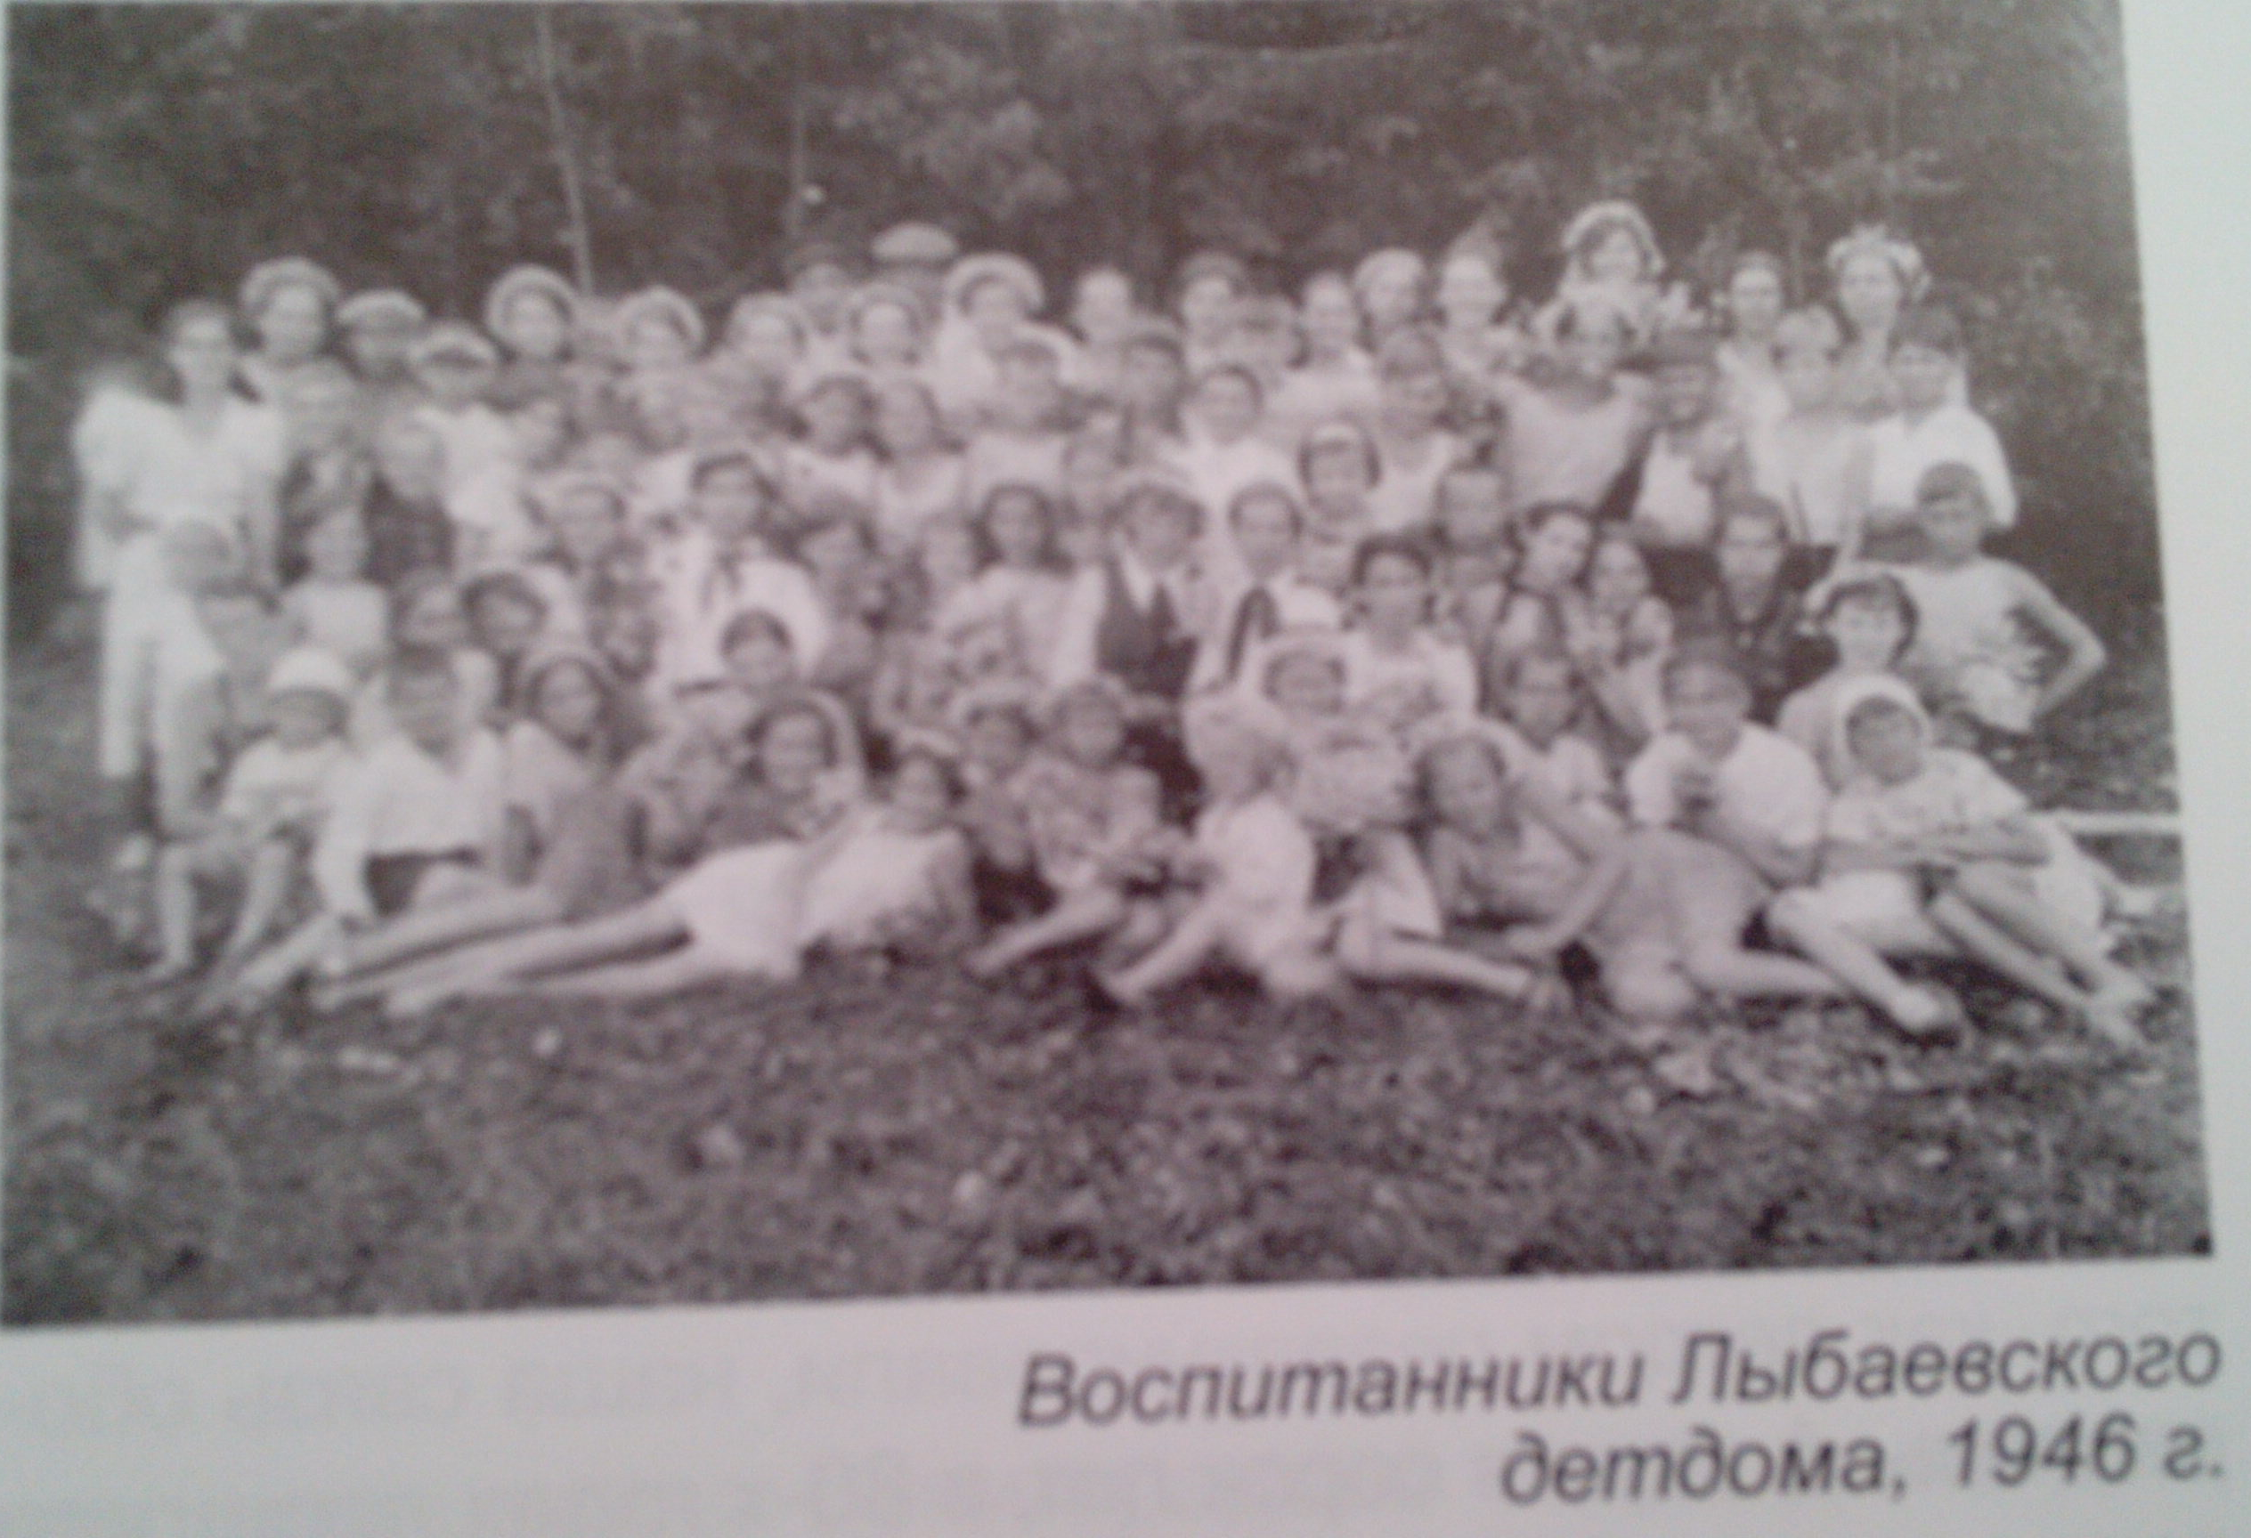
В апреле 1943 года на очередном заседании исполкома Лыбаевского сельсовета рассматривался вопрос о необходимых изменениях в детском интернате. В связи с тем, что кухня и столовая разрушились от времени, кормить детей так приходилось в спальне старшей группы мальчиков

Slide 9
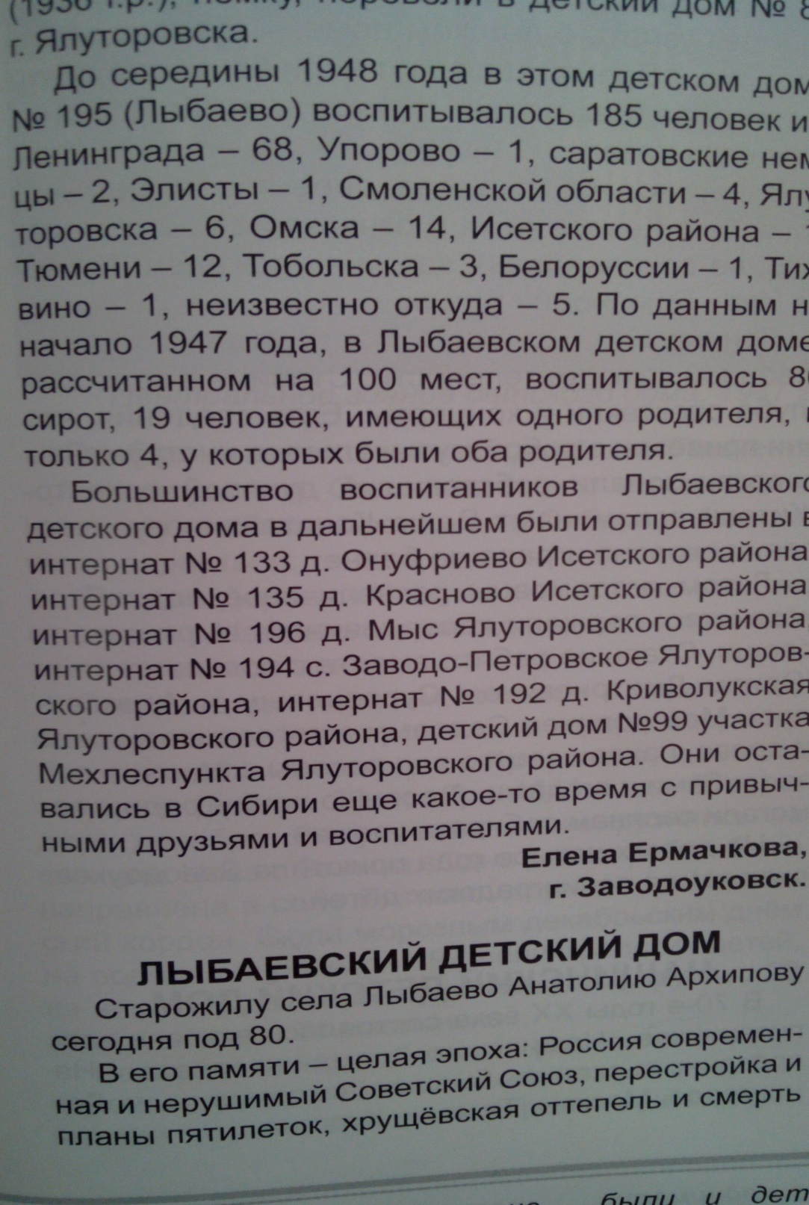
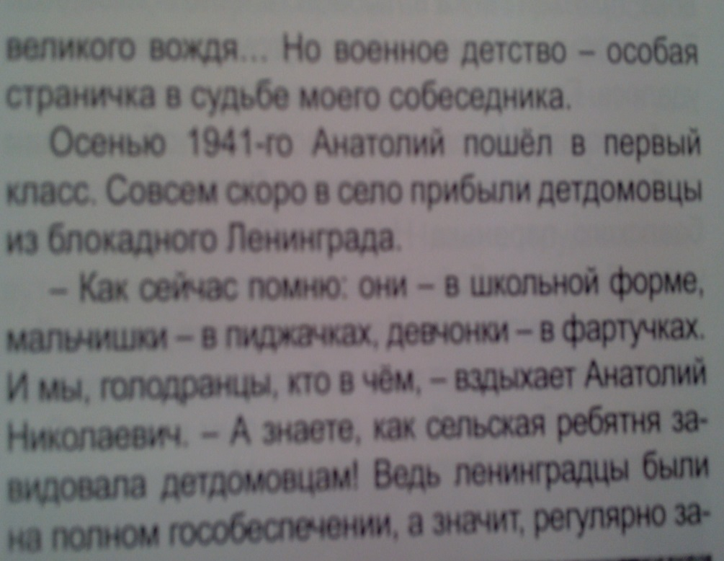
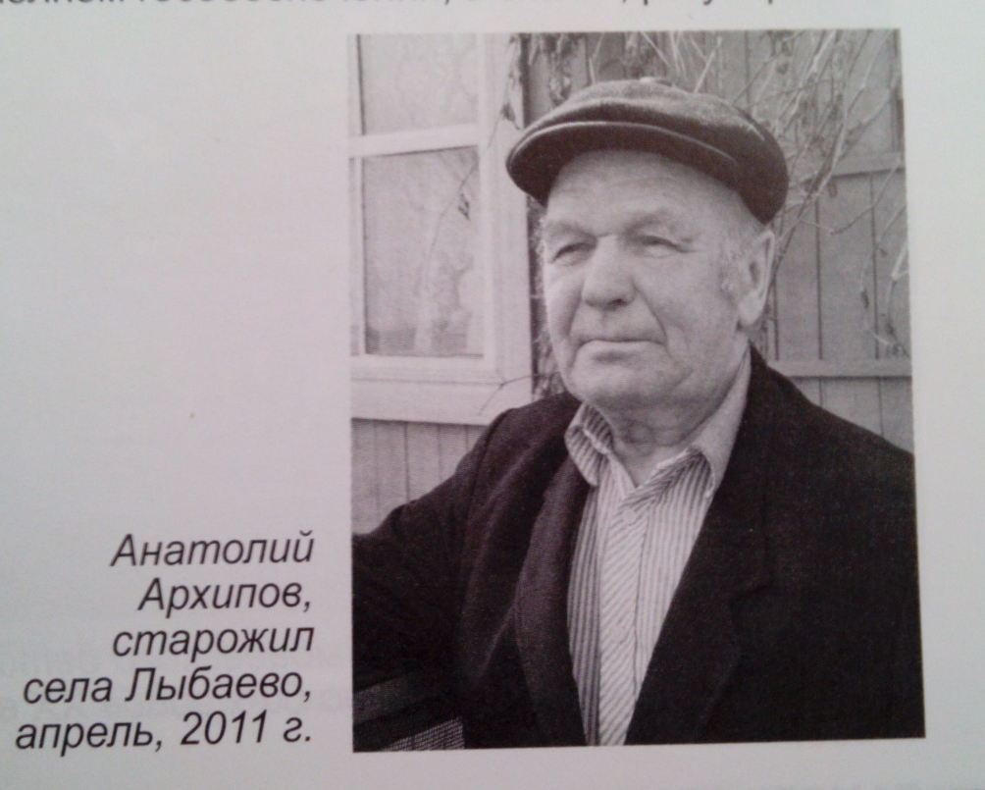

Slide 10
